Slide 1

Angular les fondamentaux
Elabbade mouad

Slide 2
01- Typescript

Slide 3
Typescript
TypeScript vous permet d'écrire du code JavaScript comme vous le souhaitez vraiment.
Une sous-ensemble typé de JavaScript qui se compile en JavaScript pur.
Purement orienté objet avec des classes, des interfaces et typé statiquement comme C # ou Java.
Le framework JavaScript populaire Angular est écrite en TypeScript. maitriser TypeScript peut aider les programmeurs à écrire des programmes orientés objet et à les compiler en JavaScript, à la fois côté serveur et côté client.
© SQLI GROUP | 2018

Slide 4
Typescript
Caractéristiques de TypeScript TypeScript est juste JavaScript : TypeScript commence par JavaScript et se termine par JavaScript. Typescript adopte les éléments de base de votre programme à partir de JavaScript. Il suffit donc de connaître JavaScript pour utiliser TypeScript. Tout le code TypeScript est converti en son équivalent JavaScript aux fins d'exécution.
TypeScript prend en charge d'autres bibliothèques JS: TypeScript compilé peut être utilisé à partir de n'importe quel code JavaScript. Le code JavaScript généré par TypeScript peut réutiliser tous les frameworks, outils et bibliothèques JavaScript existants.
JavaScript est TypeScript : Cela signifie que tout fichier .js valide peut être renommé en .ts et compilé avec d'autres fichiers TypeScript.
© SQLI GROUP | 2018

Slide 5
Typescript
Les Types :
Type de données | La description
Number | Valeurs en virgule flottante double précision 64 bits. Il peut être utilisé pour représenter à la fois des nombres entiers et des fractions.
String | Représente une séquence de caractères Unicode
Boolean | Représente les valeurs logiques, true et false
Void | Utilisé sur les types de retour de fonction pour représenter des fonctions non-retournantes
Null | Représente une absence intentionnelle d'une valeur d'objet.
Undefined | Indique la valeur donnée à toutes les variables non initialisées
© SQLI GROUP | 2018

Slide 6
Typescript
Les variables :
S.No. | Variable Declaration Syntax & Description
1. | var name:string = ”mary” La variable stocke une valeur de type chaîne
2. | var name:string; La variable est une variable de chaîne. La valeur de la variable est définie sur undefined par défaut
3. | var name = ”mary” Le type de la variable est déduit du type de données de la valeur. Ici, la variable est du type chaîne
4. | var name; Le type de données de la variable est any. Sa valeur est définie sur undefined par défaut.
© SQLI GROUP | 2018

Slide 7
Typescript
Les opérateurs : (Arithmétiques) Supposons que les valeurs des variables a et b sont 10 et 5 respectivement.
Opérateur | La description | Exemple
+ (Ajout) | renvoie la somme des opérandes | a + b est 15
- (soustraction) | renvoie la différence des valeurs | a - b est 5
* (Multiplication) | renvoie le produit des valeurs | a * b vaut 50
/ (Division) | effectue l'opération de division et renvoie le quotient | a / b vaut 2
% (Module) | effectue l'opération de division et retourne le reste | a% b vaut 0
++ (Incrément) | Incrémente la valeur de la variable de un | un ++ est 11
- (décrémenter) | Décrémente la valeur de la variable de un | a-- est 9
© SQLI GROUP | 2018

Slide 8
Typescript
Les opérateurs : (relationnels)
Opérateur | La description | Exemple
> | Plus grand que | (A> B) est faux
< | Moins que | (A <B) est vrai
> = | Plus grand ou égal à | (A> = B) est faux
<= | Inférieur ou égal à | (A <= B) est vrai
== | Égalité | (A == B) est faux
! = | Inégal | (A! = B) est vrai
© SQLI GROUP | 2018

Slide 9
Typescript
Les opérateurs : (logiques)
Opérateur | La description | Exemple
&& (Et) | L'opérateur renvoie true uniquement si toutes les expressions spécifiées renvoient true. | (A> 10 && B> 10) est False
|| (OU) | L'opérateur renvoie true si au moins une des expressions spécifiées renvoie true | (A> 10 || B> 10) est vrai
! (NE PAS) | L'opérateur renvoie l'inverse du résultat de l'expression. Par exemple:! (> 5) renvoie false | ! (A> 10) est vrai
© SQLI GROUP | 2018

Slide 10
Typescript
Les opérateurs : (assignation)
Opérateur | La description | Exemple
= (Affectation simple) | Assigne des valeurs de l'opérande de droite à l'opérande de gauche | C = A + B attribuera la valeur de A + B à C
+ = (Ajouter et attribution) | Il ajoute l'opérande droit à l'opérande gauche et assigne le résultat à l'opérande gauche. | C + = A est équivalent à C = C + A
- = (soustraire et assignation) | Il soustrait l'opérande droit de l'opérande gauche et affecte le résultat à l'opérande gauche. | C - = A est équivalent à C = C - A
* = (Multiplier et assigner) | Il multiplie l'opérande de droite avec l'opérande de gauche et affecte le résultat à l'opérande de gauche. | C * = A est équivalent à C = C * A
/ = (Division et affectation) | Il divise l'opérande gauche avec l'opérande droit et affecte le résultat à l'opérande gauche.
© SQLI GROUP | 2018

Slide 11
Typescript
La prise de décision:
Instruction If
La construction 'if… else' évalue une condition avant l'exécution d'un bloc de code. La construction 'if… else' évalue une condition avant l'exécution d'un bloc de code.
if(boolean_expression) {
// statement(s) will execute if the boolean expression is true
}
© SQLI GROUP | 2018

Slide 12
Typescript
La prise de décision:
Instruction If..else if .. else
Le else if .. else est utile pour tester plusieurs conditions..
if (boolean_expression1) {
//statements if the expression1 evaluates to true
} else if (boolean_expression2) {
//statements if the expression2 evaluates to true
} else {
//statements if both expression1 and expression2 result to false
}
© SQLI GROUP | 2018

Slide 13
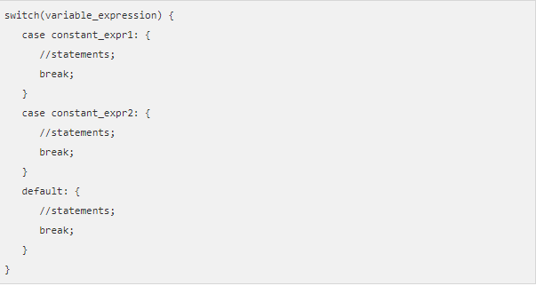
Typescript
La prise de décision:
Instruction switch
L' instruction switch évalue une expression, fait correspondre la valeur de l'expression à une clause case et exécute les instructions associées à ce cas. L' instruction switch évalue une expression, fait correspondre la valeur de l'expression à une clause case et exécute les instructions associées à ce cas.
© SQLI GROUP | 2018

Slide 14
Typescript
Les boucles :
Instruction for : La boucle for exécute le bloc de code pendant un nombre de fois spécifié. Il peut être utilisé pour parcourir un ensemble fixe de valeurs, tel qu'un tableau. La syntaxe de la boucle for est la suivante: for (initial_count_value; termination-condition; step) {
//statements
}
© SQLI GROUP | 2018

Slide 15
Typescript
Les boucles :
Instruction do ..while : La boucle do… while est similaire à la boucle while sauf que la boucle do ... while n'évalue pas la condition pour la première fois que la boucle s'exécute. Cependant, la condition est évaluée pour les itérations suivantes. En d'autres termes, le bloc de code sera exécuté au moins une fois dans une boucle do… while. do {
//statements
} while(condition)
© SQLI GROUP | 2018

Slide 16
Typescript
Les fonctions :
Les fonctions sont les blocs de construction d'un code lisible, maintenable et réutilisable. Une fonction est un ensemble d'instructions permettant d'exécuter une tâche spécifique. Les fonctions organisent le programme en blocs de code logiques. Une fois définies, les fonctions peuvent être appelées pour accéder au code. Cela rend le code réutilisable. De plus, les fonctions facilitent la lecture et la maintenance du code du programme.
Definir une fonction :
function_name(param1:type,param2:type) : return_type{
return value;
}
© SQLI GROUP | 2019

Slide 17
Typescript
Number: propertys
S.No. | Property & Description
1. | MAX_VALUE The largest possible value a number in JavaScript can have 1.7976931348623157E+308.
2. | MIN_VALUE The smallest possible value a number in JavaScript can have 5E-324.
3. | NaN Equal to a value that is not a number.
4. | NEGATIVE_INFINITY A value that is less than MIN_VALUE.
5. | POSITIVE_INFINITY A value that is greater than MAX_VALUE.
6. | prototype A static property of the Number object. Use the prototype property to assign new properties and methods to the Number object in the current document.
7. | constructor Returns the function that created this object's instance. By default, this is the Number object.
© SQLI GROUP | 2019

Slide 18
Typescript
Number: functions
S.No. | Methods & Description
1. | toExponential() Forces a number to display in exponential notation, even if the number is in the range in which JavaScript normally uses standard notation.
2. | toFixed() Formats a number with a specific number of digits to the right of the decimal.
3. | toLocaleString() Returns a string value version of the current number in a format that may vary according to a browser's local settings.
4. | toPrecision() Defines how many total digits (including digits to the left and right of the decimal) to display of a number. A negative precision will throw an error.
5. | toString() Returns the string representation of the number's value. The function is passed the radix, an integer between 2 and 36 specifying the base to use for representing numeric values.
6. | valueOf() Returns the number's primitive value.
© SQLI GROUP | 2019

Slide 19
02- introduction

Slide 20
Introduction
Angular est une plate-forme et une structure permettant de créer des applications clientes en HTML et en TypeScript. Angular est lui-même écrit en TypeScript. Il implémente les fonctionnalités principales et facultatives en tant qu'ensemble de bibliothèques TypeScript que vous importez dans vos applications.
les modules de base d'une application angulaire sont NgModules , qui fournissent un contexte de compilation pour les composants . Les NgModules collectent le code associé dans des ensembles fonctionnels. une application angulaire est définie par un ensemble de NgModules. Une application a toujours au moins un module racine.
© SQLI GROUP | 2018

Slide 21
Introduction
Les composants définissent des vues , qui sont des ensembles d'éléments d'écran parmi lesquels Angular peut choisir et modifier en fonction de la logique et des données de votre programme. Chaque application a au moins un composant racine.
Les services fournissent des fonctionnalités spécifiques non directement liées aux vues. Les fournisseurs de services peuvent être injectés dans des composants comme les dépendances, ce qui rend votre code modulaire, réutilisable et efficace.
Les directives vous permettent d’attacher un comportement à des éléments du DOM
© SQLI GROUP | 2018

Slide 22
Introduction
Les composants d'une application définissent généralement de nombreuses vues, organisées hiérarchiquement. Angular fournit le RouterService qui vous aide à définir les chemins de navigation entre les vues. Le Router offre des fonctionnalités de navigation sophistiquées dans le navigateur :
Entrez une URL dans la barre d'adresse et le navigateur navigue vers une page correspondante.
Cliquez sur les liens sur la page et le navigateur navigue vers une nouvelle page.
Cliquez sur les boutons Précédent / Suivant du navigateur pour naviguer dans l’historique des pages que vous avez consultées.
© SQLI GROUP | 2018

Slide 23
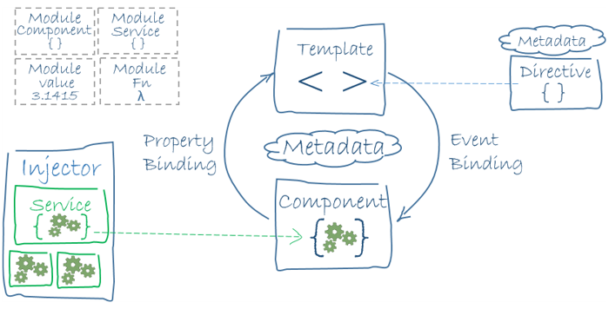
Introduction
Vous avez appris les bases des principaux éléments constitutifs d’une application angulaire. Le diagramme suivant montre comment ces éléments fondamentaux sont liés
© SQLI GROUP | 2018

Slide 24
03- component

Slide 25
Components
Chaque application angulaire a au moins un composant, le composant racine qui connecte une hiérarchie de composants avec la page DOM. Chaque composant définit une classe contenant des données d'application et une logique, associée à un modèle HTML définissant une vue à afficher dans un environnement cible
Les métadonnées d'un composant indiquent à Angular où trouver les principaux blocs de construction nécessaires pour créer et présenter le composant et sa vue. En particulier, il associe une Template au composant, directement avec du code en ligne ou par référence. Ensemble, le composant et sa Template décrivent une vue .
En plus de contenir ou de pointer vers le modèle, les métadonnées configurent, par exemple, comment le composant peut être référencé en HTML et quels services il nécessite.
© SQLI GROUP | 2018

Slide 26
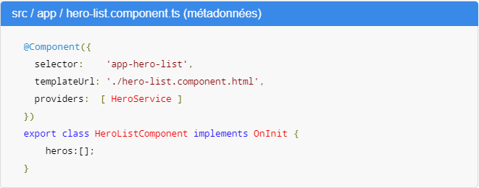
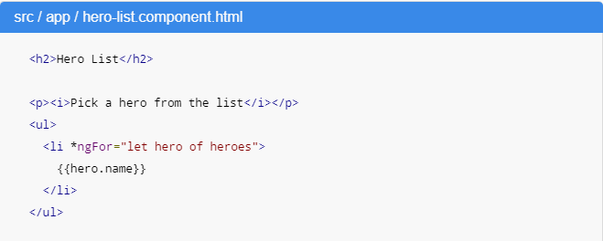
Components
Exemple :
© SQLI GROUP | 2018

Slide 27
04- data binding

Slide 28
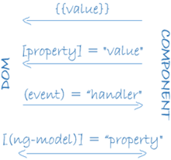
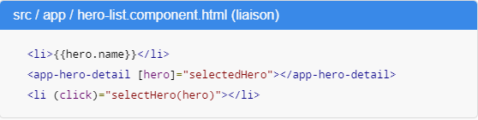
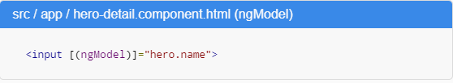
Components
Data binding :
Angular prend en charge la liaison de données bidirectionnelle , un mécanisme permettant de coordonner des parties d'un modèle avec des parties d'un composant. Ajoutez une balise de liaison au modèle HTML pour indiquer à Angular comment connecter les deux côtés.
Le diagramme suivant présente les quatre formes de balisage de liaison de données. Chaque forme a une direction: vers le DOM, depuis le DOM ou dans les deux sens.
© SQLI GROUP | 2018

Slide 29
05- COMPONENT LIFE CYCLe

Slide 30
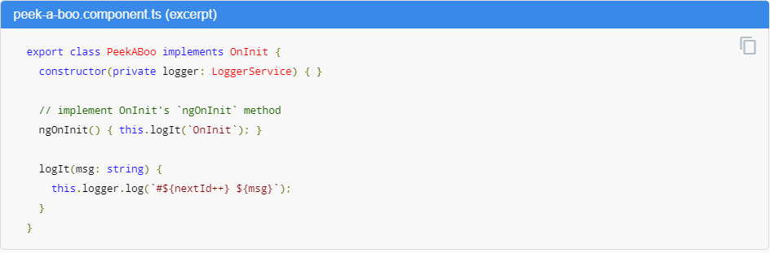
Components
Component lifeCycle:
Les instances de composant ont un cycle de vie puisque Angular les crée, les met à jour et les détruit. Les développeurs peuvent exploiter les moments clés de ce cycle de vie en implémentant une ou plusieurs interfaces de cycle de vie dans la corebibliothèque Angular .
© SQLI GROUP | 2018

Slide 31
Components
Component lifeCycle:
Hook | Description and Timing
ngOnChanges() | Répondez lorsque Angular (re) définit les propriétés d'entrée liées aux données. La méthode reçoit un SimpleChanges objet des valeurs de propriété actuelles et précédentes. Appelée avant ngOnInit()et à chaque fois qu'une ou plusieurs propriétés d'entrée liées aux données changent.
ngOnInit() | Initialiser la directive / le composant après qu'Angular affiche d’abord les propriétés liées aux données et définit les propriétés d’entrée de la directive / du composant. Appelé une fois , après le premier ngOnChanges() .
ngDoCheck() | Détectez et agissez en fonction de changements que Angular ne peut ou ne veut pas détecter seul. Appelé lors de chaque détection de changement, immédiatement après ngOnChanges()et ngOnInit().
ngAfterContentInit() | Répondez après le contenu externe des projets angulaires à la vue du composant / à la vue dans laquelle se trouve une directive. Appelé une fois après le premier ngDoCheck().
ngAfterContentChecked() | Répondre après que Angular vérifie le contenu projeté dans la directive / le composant. Appelé après le ngAfterContentInit()et tous les suivants ngDoCheck().
ngAfterViewInit() | Répondre après Angular initialise les vues du composant et les vues enfants / la vue dans laquelle se trouve une directive. Appelé une fois après le premier ngAfterContentChecked().
ngAfterViewChecked() | Reply after Angular vérifie les vues du composant et des vues enfant / la vue dans laquelle se trouve une directive. Appelé après le ngAfterViewInitet tous les suivants ngAfterContentChecked().
ngOnDestroy() | Le nettoyage juste avant qu'Angular ne détruise la directive / le composant. Désabonnez Observables et détachez les gestionnaires d'événements pour éviter les fuites de mémoire. Appelé juste avant qu'angular ne détruise la directive / le composant.
© SQLI GROUP | 2018

Slide 32
06- COMPONENTS INTERACTION

Slide 33
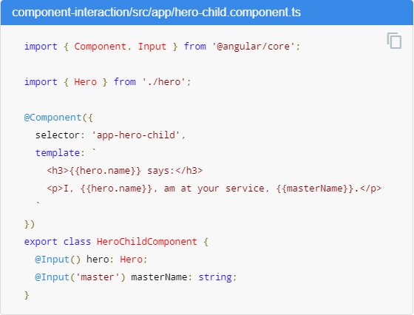
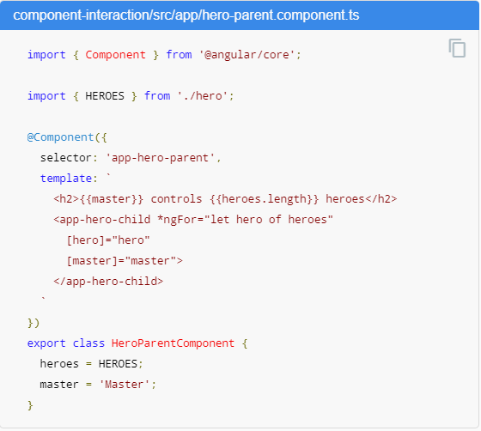
Components
Component Interaction :
Pass data from parent to child with input binding
© SQLI GROUP | 2018

Slide 34
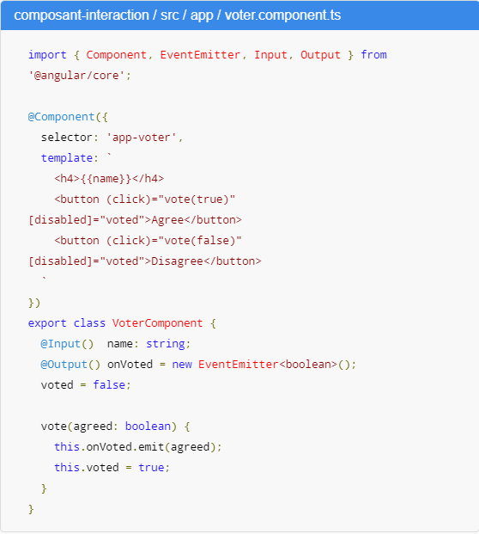
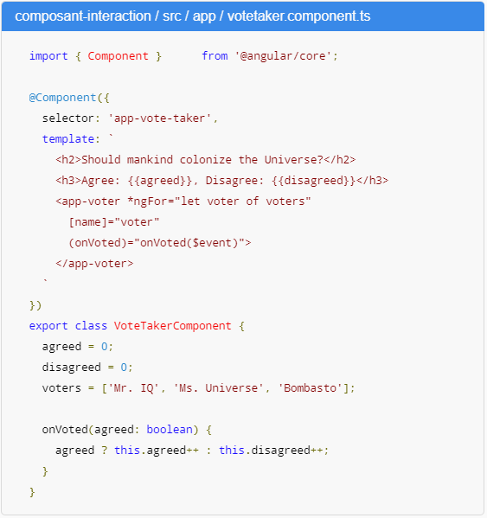
Components
Component Interaction :
Parent listens for child event
Le composant enfant expose une EventEmitter propriété avec laquelle il emits ,se produit lorsque quelque chose se produit. Le parent se lie à cette propriété d'événement et réagit à ces événements.
© SQLI GROUP | 2018

Slide 35
07- DIRECTIVE

Slide 36
Directives
Les directives vous permettent d’attacher un comportement à des éléments du DOM
Il existe trois types de directives dans Angular:
Composants - directives avec une Template.
Directives structurelles: modifiez la disposition du DOM en ajoutant et en supprimant des éléments DOM.
Directives d'attribut: modifiez l'apparence ou le comportement d'un élément, d'un composant ou d'une autre directive.
Les composants sont la plus commune des trois directives.
Les directives structurelles modifient la structure de la vue. Deux exemples sont NgFor et NgIf . Découvrez-les dans Directives structurelles .
Les directives d'attribut sont utilisées comme attributs d'éléments. La directive NgStyle intégrée dans le guide de syntaxe de modèle , par exemple, peut modifier plusieurs styles d'élément en même temps.
© SQLI GROUP | 2018

Slide 37
08- DIRECTIVES STRUCTURELLES

Slide 38
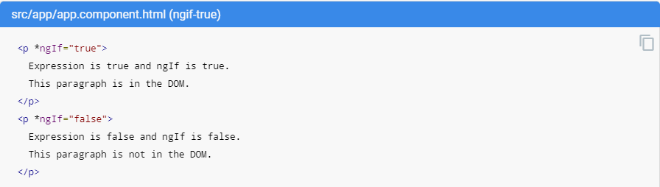
directives structurelles
Les directives structurelles modifient la structure de la vue :
*ngIf : la directive structurelle la plus simple et la plus facile à comprendre. Il prend une expression booléenne et fait apparaître ou disparaître tout un morceau du DOM.
© SQLI GROUP | 2018

Slide 39
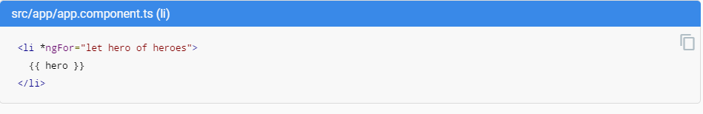
directives structurelles
Les directives structurelles modifient la structure de la vue :
*ngFor : la directive structurelle pour faire parcourir une liste d’element.
© SQLI GROUP | 2018

Slide 40
directives structurelles
Les directives structurelles modifient la structure de la vue :
*ngFor : la directive structurelle pour faire parcourir une liste d’élément .
© SQLI GROUP | 2018

Slide 41
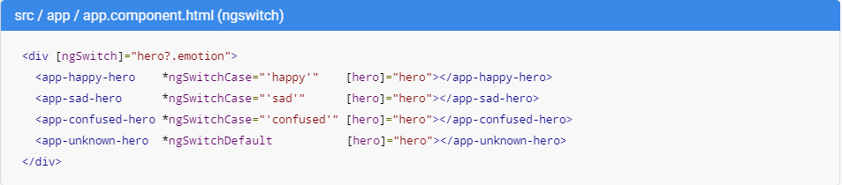
directives structurelles
Les directives structurelles modifient la structure de la vue :
*ngSwith : NgSwitch est en fait un ensemble de directives de coopération: NgSwitch, NgSwitchCase et NgSwitchDefault.
© SQLI GROUP | 2018

Slide 42
09- CUSTOM DIRECTIVE

Slide 43
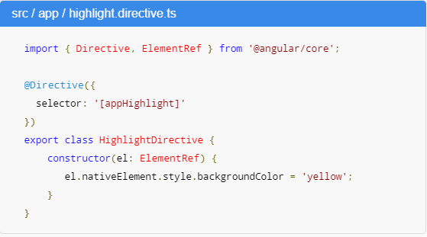
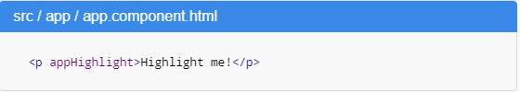
Directives
Création d’une simple directive
© SQLI GROUP | 2018

Slide 44
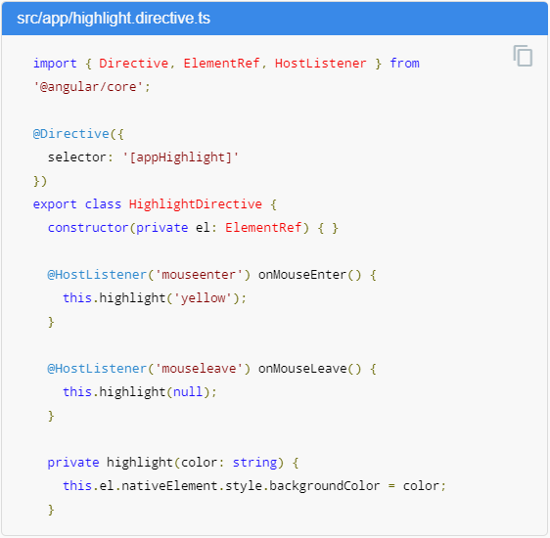
Directives
Répondre au événements initiés par l'utilisateur
© SQLI GROUP | 2018

Slide 45
10- PIPE

Slide 46
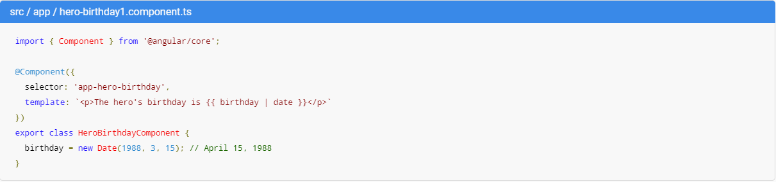
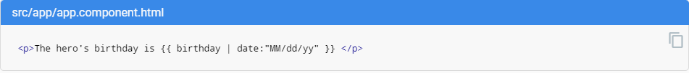
Pipe
Une Pipe prend des données en entrée et les transforme en une sortie souhaitée (CurrencyPipe ,DecimalPipe, PercentPipe, UpperCasePipe)
© SQLI GROUP | 2018

Slide 47
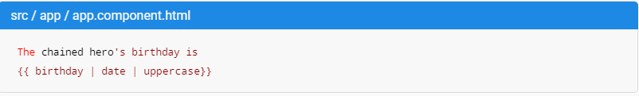
Pipe
Chaining pipes Vous pouvez chaîner des Pipes dans des combinaisons potentiellement utiles. Dans l'exemple suivant, pour afficher l'anniversaire en majuscule, l'anniversaire est chaîné au DatePipe et au UpperCasePipe.
© SQLI GROUP | 2018

Slide 48
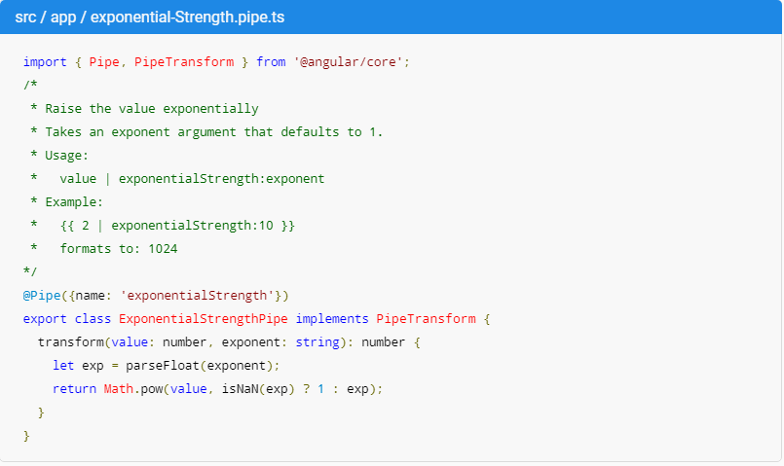
Pipe
Custom pipes Vous pouvez écrire vos propres pipes personnalisées. Voici une Pipe personnalisé nommé ExponentialStrengthPipe.
© SQLI GROUP | 2018

Slide 49
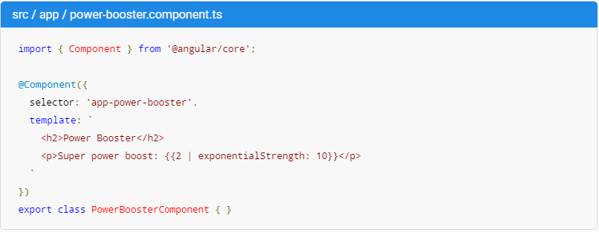
Pipe
Custom Pipes
© SQLI GROUP | 2018

Slide 50
11- ROUTING & NAVIGATION

Slide 51
Routing & Navigation
Angular Router fournit un service qui vous permet de définir un chemin de navigation entre les différents états d'application et d'afficher les hiérarchies de votre application. Il est calqué sur les conventions de navigation familières du navigateur:
Entrez une URL dans la barre d'adresse et le navigateur navigue vers une page correspondante.
Cliquez sur les liens sur la page et le navigateur navigue vers une nouvelle page.
Cliquez sur les boutons Précédent / Suivant du navigateur pour naviguer dans l’historique des pages que vous avez consultées.
© SQLI GROUP | 2018

Slide 52
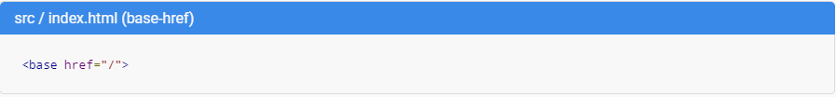
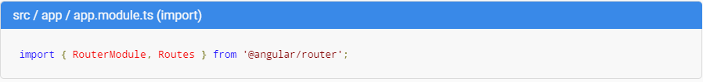
Routing & Navigation
Les applications utilisent le routage doivent ajouter un <base>élément au index.html premier enfant de la <head> balise pour indiquer au routeur comment composer les URL de navigation.
Configuration : Import le RouterModule et Routes dans AppModule
© SQLI GROUP | 2018

Slide 53
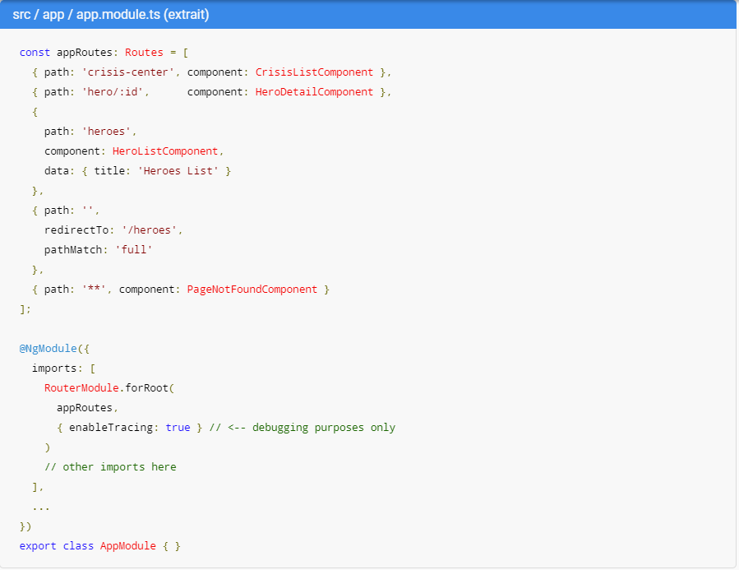
Routing & Navigation
Une application angulaire possède une instance singleton du Routerservice. Lorsque l'URL du navigateur change, ce routeur recherche un correspondant à Route partir duquel il peut déterminer le composant à afficher.
© SQLI GROUP | 2018

Slide 54
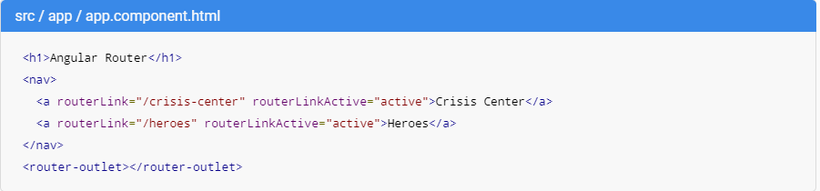
Routing & Navigation
Sortie du Routeur : Le RouterOutlet est une directive de la bibliothèque de routeur qui est utilisée comme un composant. Il agit comme un espace réservé qui marque l'endroit du modèle où le routeur doit afficher les composants .
Les Liens :
© SQLI GROUP | 2018

Slide 55
12- httpclient

Slide 56
HttpClient
La plupart des applications front communiquent avec des services principaux via le protocole HTTP. Les navigateurs modernes prennent en charge deux API différentes pour les requêtes HTTP: l' XMLHttpRequestinterface et l' fetch() API.
L' HttpClient offre une API HTTP client simplifiée pour les applications angulaires qui repose sur l' interface exposée par les navigateurs. Les avantages supplémentaires des fonctionnalités de testabilité, des objets de requête et de réponse typés, de l'interception des requêtes et des réponses, des API et de la gestion simplifiée des erreurs.
© SQLI GROUP | 2018

Slide 57
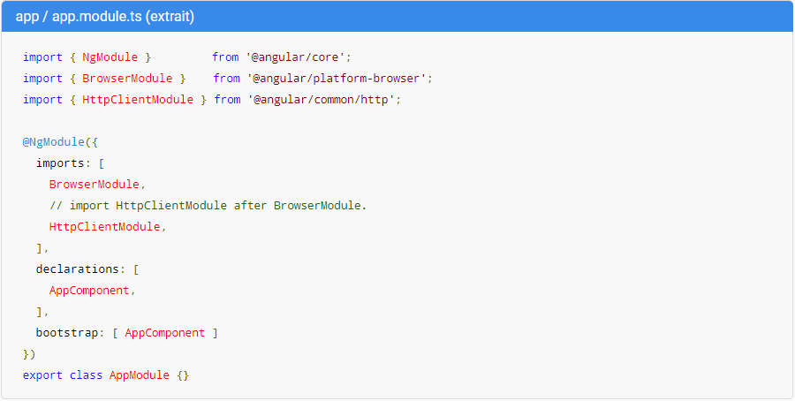
HttpClient
Installation Avant de pouvoir utiliser le HttpClient, vous devez importer l'angulaire HttpClientModule. La plupart des applications le font à la racine AppModule.
© SQLI GROUP | 2018

Slide 58
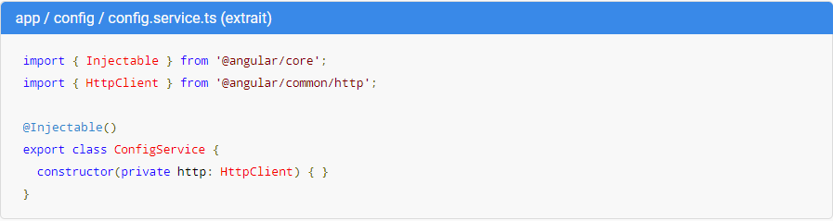
HttpClient
Une fois importés HttpClientModule dans le AppModule, vous pouvez injecter le HttpClient dans une classe d'application comme illustré dans l' exemple suivant .
© SQLI GROUP | 2018

Slide 59
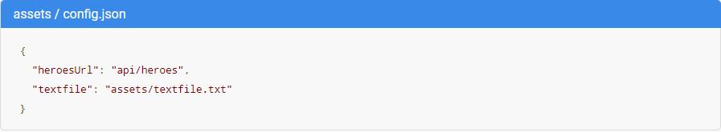
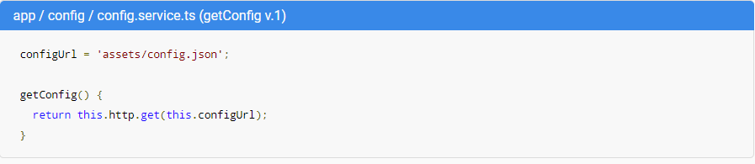
HttpClient
Obtenir des données JSON : Les applications demandent souvent des données JSON au serveur. Par exemple, l'application peut avoir besoin d'un fichier de configuration sur le serveur, config.jsons pécifiant les URL de ressources.
Le ConfigService récupère ce fichier avec une get() méthode sur HttpClient.
© SQLI GROUP | 2018

Slide 60
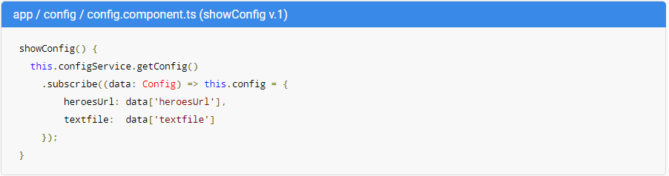
HttpClient
Un composant, tel que ConfigComponent, injecte le ConfigService et appelle la getConfig méthode de service
© SQLI GROUP | 2018

